Slide 1
ABERTURA
Sistema de Telemetria e Otimização de Trajetórias
Simulação automobilística utilizando reconstrução geométrica de pista e inteligência artificial
Eduardo Francisco Lopes Nunes | Engenharia da Computação | Faculdade Impacta Tecnologia
TCC 1
Orientador: Me. André Carneiro Rocha | São Paulo, 2026
apresentação para orientação e banca simulada
Assetto Corsa
Interlagos
Dashboard
ambiente de simulação e coleta
pista de validação e reconstrução
apoio ao treinamento do piloto virtual
Sistema de Telemetria e Otimização de Trajetórias | TCC 1
01

Slide 2
PROBLEMA DE PESQUISA
Pilotos iniciantes têm dados disponíveis, mas dificuldade para interpretar onde perdem desempenho.
A monografia posiciona o sistema como uma ferramenta de apoio à aprendizagem: coletar telemetria, organizar sinais e tornar visíveis perdas por trecho da pista.
O que o simulador entrega
O que o piloto precisa entender
velocidade, frenagem e aceleração
onde freou cedo ou tarde
posição do carro e trajetória
onde saiu lento de uma curva
tempo de volta e progresso na pista
qual microsetor concentrou a perda
O sistema não substitui o piloto nem promete uma volta ideal automática; ele organiza evidências para apoiar a interpretação da pilotagem.
Fonte: monografia, resumo e seção 1.1.
Sistema de Telemetria e Otimização de Trajetórias | TCC 1
02

Slide 3
OBJETIVOS
O objetivo central é facilitar a curva de aprendizado com telemetria capturada em simulador.
Objetivo geral
Desenvolver um sistema inteligente que facilite a curva de aprendizado de novos pilotos e entusiastas, utilizando captura de telemetria de simuladores populares.
Dashboard
Pipeline
Modelo físico
IA assistiva
visualização e acompanhamento do desempenho do piloto
coletar, armazenar e processar velocidade, frenagem, aceleração, trajetória e tempo
entender quais modelos representam melhor o comportamento do veículo
analisar volta, estilo de pilotagem e oportunidades de melhoria
Defesa recomendada: apresentar a IA como camada de análise e recomendação futura, sustentada por coleta e validação já implementadas.
Fonte: monografia, seção 1.2.
Sistema de Telemetria e Otimização de Trajetórias | TCC 1
03

Slide 4
FUNDAMENTAÇÃO
A revisão de literatura sustenta quatro decisões técnicas do projeto.
Telemetria
Simulador
Geometria
não basta exibir números; os sinais precisam explicar ponto de frenagem, entrada, contorno e saída de curva.
Assetto Corsa reduz custo de testes e permite repetir sessões controladas no mesmo carro e pista.
a pista reconstruída conecta cada amostra ao trecho correto de Interlagos.
Dashboard
Microsetores
a interface precisa organizar as variáveis sem virar um painel confuso de números.
a comparação por trechos menores revela perdas que o tempo final da volta esconde.
Fonte: monografia, capítulo 2.
Sistema de Telemetria e Otimização de Trajetórias | TCC 1
04

Slide 5
MATERIAIS E MÉTODOS
O recorte experimental mantém a validação controlada e repetível.
Assetto Corsa
Interlagos
F3 V6 2026
Tempo real
simulador escolhido para coleta de dados de sessão
Autódromo José Carlos Pace como pista de estudo
monoposto utilizado para manter padrão de teste
backend organiza dados e frontend exibe no dashboard
A escolha do mesmo carro e circuito reduz variáveis externas e facilita comparar voltas, microsetores, trajetória e referência.
Etapas metodológicas
coleta do jogador -> organização no backend -> reconstrução/segmentação -> dashboard -> testes e validação preliminar
Fonte: monografia, capítulo 3.
Sistema de Telemetria e Otimização de Trajetórias | TCC 1
05

Slide 6
ARQUITETURA GERAL
A arquitetura separa coleta, tratamento, análise e visualização para evitar mistura de contextos.
Backend
Análise
Assetto Corsa
FastAPI, runtime, buffer, validação de volta e projeção espacial
referência, microsetores, geometria de Interlagos e comparação de desempenho
Dashboard
telemetria do jogador, sessão, pista e dados de oponentes
>
>
>
mapa, gráficos, volta atual, referência e camadas de oponentes
Contrato de dados
Amostras contínuas são normalizadas antes de alimentar o dashboard, permitindo que jogador, referência e oponentes fiquem em camadas separadas.
Fonte: monografia, seção 3.3; código: telemetry_runtime.py, runtime_state.py, useTelemetryWS.ts.
Sistema de Telemetria e Otimização de Trajetórias | TCC 1
06

Slide 7
COLETA DE DADOS
A coleta contínua cria pequenos recortes da condução do piloto ao longo de Interlagos.
Shared memory
mmap + ctypes
poll()
ac_frame
TelemetrySample
acpmf_physics
acpmf_graphics
acpmf_static
lê memória nomeada
e interpreta estruturas
SPageFile*
captura uma foto atual
do carro e da sessão
normaliza velocidade,
posição, inputs e pista
formato canônico
para o backend
>
>
>
>
Variáveis usadas na análise
velocidade, aceleração, freio, acelerador, posição na pista, trajetória, tempo de volta, setor e progresso no traçado.
Fonte: monografia, seção 3.3.1; código: assetto_adapter.py.
Sistema de Telemetria e Otimização de Trajetórias | TCC 1
07

Slide 8
TRATAMENTO DOS DADOS
O backend transforma a coleta bruta em histórico utilizável para comparação.
TelemetrySample guarda
20.000
posição X/Y/Z e posição normalizada na pista
amostras recentes no TelemetryBuffer do backend
velocidade, direção, aceleração e comandos
volta, setor, tempo de sessão, marcha e RPM
identificação do carro para separar jogador/oponentes
Validação de volta
Voltas incompletas, iniciadas no meio da pista ou com poucos dados não devem virar referência principal.
Fonte: monografia, seção 3.3.3; código: telemetry_buffer.py e lap_collector.py.
Sistema de Telemetria e Otimização de Trajetórias | TCC 1
08

Slide 9
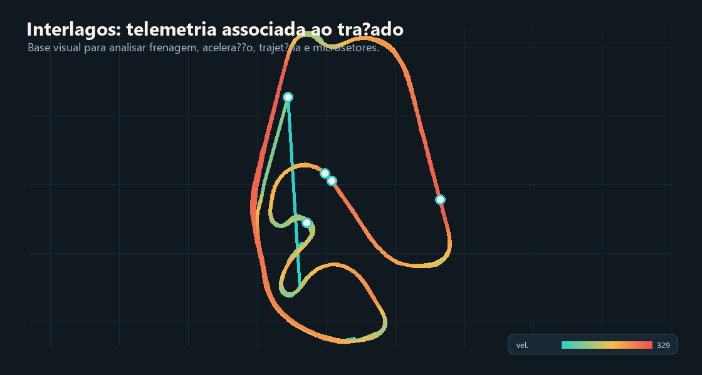
RECONSTRUÇÃO E MICROSETORES
A reconstrução geométrica faz a telemetria pertencer a um ponto real do traçado.
Por que microsetores?
Setores grandes escondem perdas pequenas. Ao dividir Interlagos em partes menores, o sistema compara velocidade, tempo acumulado, posição, frenagem e retomada de aceleração em trechos equivalentes.
A reconstrução evita que uma perda seja atribuída ao ponto errado da pista.
Aplicação prática: entrada, contorno e saída de curva passam a ser analisáveis separadamente.
Fonte: monografia, seções 3.4 e 3.4.1; asset gerado com data/example_telemetry.csv.
Sistema de Telemetria e Otimização de Trajetórias | TCC 1
09

Slide 10
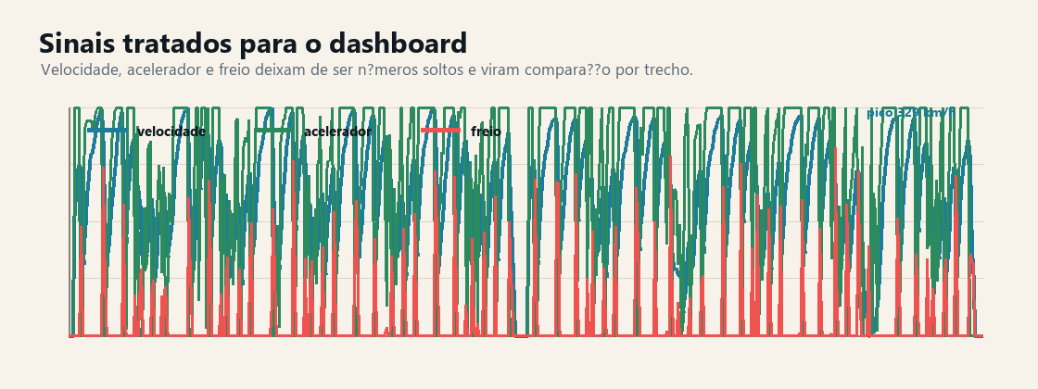
DASHBOARD
O dashboard traduz os dados tratados em leitura de treino para o piloto virtual.
Leitura em tempo real
A interface deve mostrar velocidade, freio, aceleração, tempo de volta, traçado, referência e delta por microsetores sem sobrecarregar o usuário.
Papel do dashboard: apoio, não substituição da análise do piloto.
Camadas esperadas
volta atual | volta de referência | microsetores | oponentes | trajetória | sinais de controle
Fonte: monografia, seção 3.5; código: useTelemetryWS.ts e componentes React.
Sistema de Telemetria e Otimização de Trajetórias | TCC 1
10

Slide 11
RESULTADOS PRELIMINARES
A base funcional já demonstra coleta, organização, visualização e comparação inicial.
Evidência local
Resultados descritos na monografia
Status
50.076
coleta de telemetria do jogador em tempo real
TCC 1: prova de viabilidade e base para validação mais robusta no TCC 2.
amostras no CSV de telemetria do projeto
dashboard com variáveis da sessão
separação entre jogador e oponentes
9 voltas
comparação inicial com volta de referência
sessão de exemplo para análise
reconstrução geométrica e microsetores
Fonte: monografia, capítulo 4; dados calculados de data/example_telemetry.csv.
Sistema de Telemetria e Otimização de Trajetórias | TCC 1
11

Slide 12
LIMITAÇÕES E ESCOPO
As limitações ajudam a defender o escopo: o sistema apoia a análise, não define uma verdade absoluta.
Sim-to-real
Volta de referência
Oponentes
IA
resultados valem para o ambiente simulado; não devem ser extrapolados diretamente para pista real.
precisa ser validada para não comparar a volta atual com dados parciais ou incompletos.
servem como apoio comparativo, mas não são linha ideal de pilotagem.
deve ser apresentada como camada de recomendação a ser refinada após a base de coleta e validação.
Mensagem para a banca
O valor do TCC 1 está em consolidar o fluxo completo: coletar, organizar, relacionar ao traçado e visualizar dados úteis para treino.
Fonte: monografia, seções 2.9, 3.6 e capítulo 4.
Sistema de Telemetria e Otimização de Trajetórias | TCC 1
12

Slide 13
PRÓXIMOS PASSOS
Para o TCC 2, o foco deve ser validação, refinamento dos microsetores e fechamento acadêmico.
1
2
3
4
5
Coleta
Voltas válidas
Microsetores
Dashboard
Monografia
medir estabilidade da telemetria em sessões reais no Assetto Corsa
refinar critérios para volta completa, parcial e inválida
avaliar ganhos/perdas por trecho com referência controlada
melhorar clareza visual e priorizar indicadores principais
corrigir comentários, revisar texto e preparar defesa final
Para a reunião de segunda-feira
Validar com o professor o escopo da IA, os critérios de validação e o que deve aparecer na banca simulada.
Fonte: monografia, cronograma e resultados preliminares.
Sistema de Telemetria e Otimização de Trajetórias | TCC 1
13

